Slide 1
Ανατομική (Θ)
Ανοικτά Ακαδημαϊκά Μαθήματα στο ΤΕΙ Αθήνας
Ενότητα 6: Αρτηρίες - Φλέβες - Λεμφαγγεία
Φραγκίσκη Αναγνωστοπούλου Ανθούλη
Τμήμα Ιατρικών Εργαστηρίων
Το περιεχόμενο του μαθήματος διατίθεται με άδεια Creative Commons εκτός και αν αναφέρεται διαφορετικά | Το έργο υλοποιείται στο πλαίσιο του Επιχειρησιακού Προγράμματος «Εκπαίδευση και Δια Βίου Μάθηση» και συγχρηματοδοτείται από την Ευρωπαϊκή Ένωση (Ευρωπαϊκό Κοινωνικό Ταμείο) και από εθνικούς πόρους.

Slide 2
Αρτηρίες (1/14)
Η αορτή αρχίζει από τη βάση της αριστερής κοιλίας και διακρίνεται σε:
Θωρακική και
Κοιλιακή
Η θωρακική αορτή ανάλογα με την πορεία της χωρίζεται σε 3 μέρη:
Ανιούσα Αορτή (έκφυση δεξιάς και αριστερής στεφανιαίας αρτηρίας για την αιμάτωση της καρδιάς)
Αορτικό Τόξο (διέρχεται άνωθεν του αριστερού βρόγχου και χωρίζεται σε 3 κλάδους από δεξιά προς τα αριστερά:
Ανώνυμη
Αριστερή Κοινή Καρωτίδα
Αριστερή Υποκλείδιο
Κατιούσα Αορτή

Slide 3
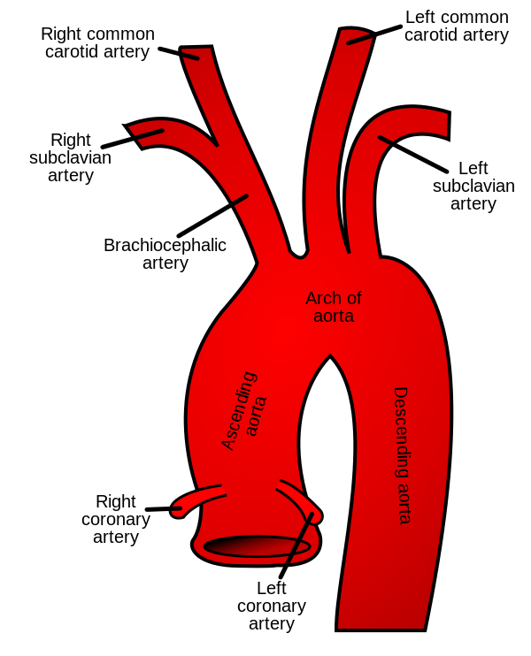
Αρτηρίες (2/14)
Η ανώνυμη αρτ. χωρίζεται σε:
Δεξιά Υποκλείδιο και
Δεξιά Κοινή Καρωτίδα (χωρίζεται σε έξω για την αιμάτωση του αντίστοιχου τμήματος της κεφαλής-τραχήλου και έσω κλάδο διερχόμενο από το αντίστοιχο καρωτιδικό τρήμα για την αιμάτωση του αντίστοιχου εγκεφαλικού ημισφαιρίου)
“Gray506” από Rhcastilhos διαθέσιμο ως κοινό κτήμα

Slide 4
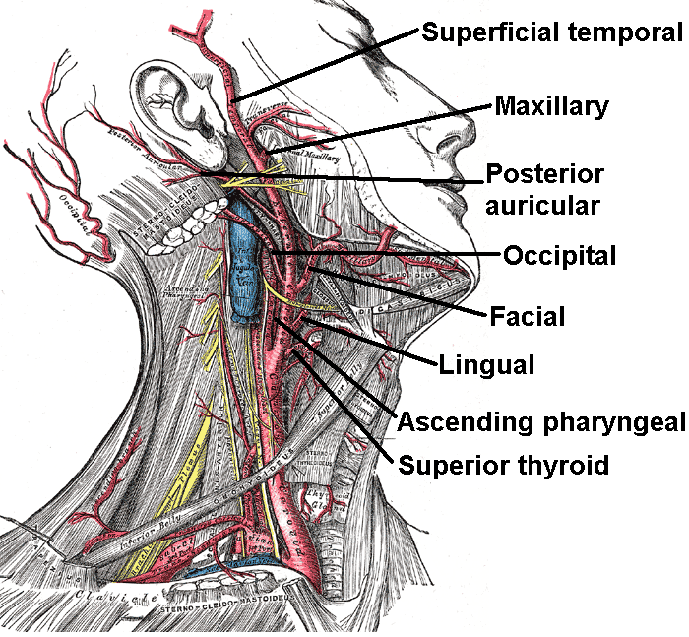
Αρτηρίες (3/14)
Η κάθε έξω καρωτίδα δίνει τους κλάδους:
Ανιούσα Φαρυγγική
Άνω Θυρεοειδική
Γλωσσική
Έξω Γναθική
Ινιακή
Οπίσθια Οτιαία
Έσω Γναθιαία
Επιπολής Κροταφική
“External carotid artery” από Mikael Häggström διαθέσιμο ως κοινό κτήμα

Slide 5
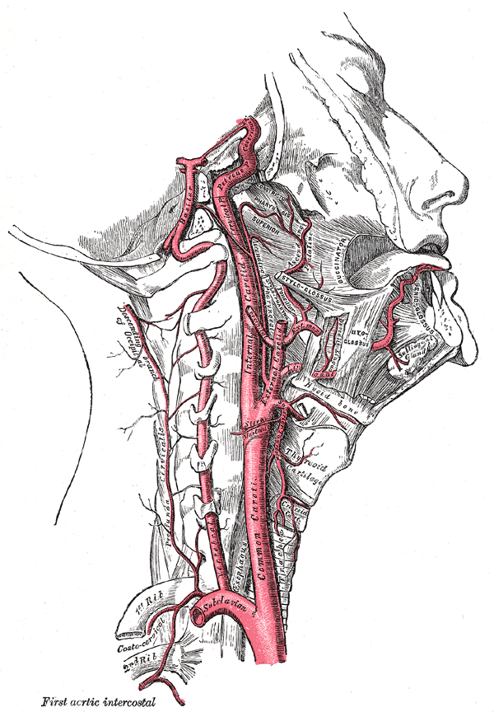
Αρτηρίες (4/14)
Η κάθε έσω καρωτίδα δίνει τους κλάδους:
Οφθαλμική
Πρόσθια Εγκεφαλική
Μέση Εγκεφαλική
“Gray513” από Valdis72 διαθέσιμο ως κοινό κτήμα

Slide 6
Αρτηρίες (5/14)
Η κάθε υποκλείδια δίνει τους κλάδους:
Σπονδυλική (ενώνεται με την αντίστοιχη αρτ. της άλλης πλευράς και σχηματίζει την ΒΑΣΙΚΗ αρτηρία για την αιμάτωση του οπίσθιου εγκεφαλικού βόθρου και της παρεγκεφαλίδος)
Έσω Μαστική
Το Θυρεοαυχενικό στέλεχος
Το Παραυχενικό στέλεχος
Εγκάρσια Τραχιλική
“Gray506” από Rhcastilhos διαθέσιμο ως κοινό κτήμα

Slide 7
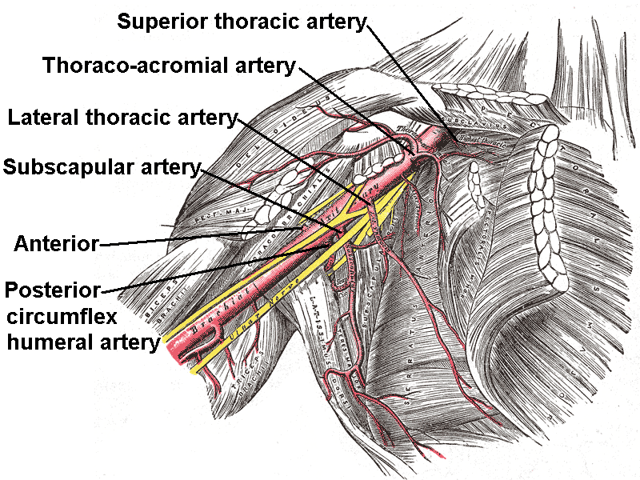
Αρτηρίες (6/14)
Η κάθε υποκλείδια εισερχομένη στη μασχάλη συνεχίζει ως μασχαλιαία αρτ. και δίνει τους κλάδους:
Ανώτατη θωρακική
Ακρωμιοθωρακική
Πλαγία θωρακική
Υποπλάτιος
Περισπωμένες αρτηρίες του βραχίονα
“Axillary branches” από Mikael Häggström διαθέσιμο ως κοινό κτήμα

Slide 8
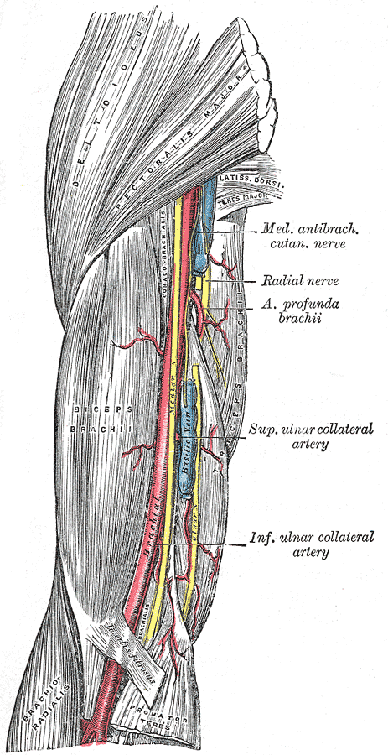
Αρτηρίες (7/14)
Η μασχαλιαία αρτ. εισερχομένη στο βραχίονα συνεχίζει ως βραχιόνιος αρτ. και δίνει τους κλάδους:
Εν τω βάθει βραχιόνια
Άνω παράπλευρη ωλένια
Κάτω παράπλευρη ωλένια
Επιπολής αρτηρία του αγκώνα
“Gray525” από Mikm διαθέσιμο ως κοινό κτήμα

Slide 9
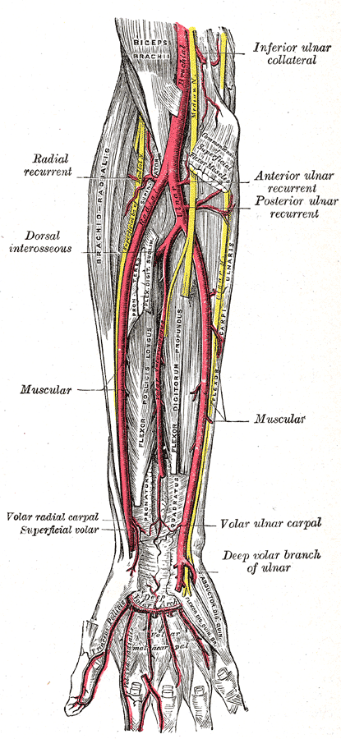
Αρτηρίες (8/14)
Η βραχιόνιος αρτ. εισερχομένη στον αγκώνα διχάζεται σε κερκιδική και ωλένια αρτηρία που δίνουν τους κλάδους:
Η κάθε Κερκιδική δίνει τους κλάδους:
Παλίνδρομος Κερκιδική
Παλαμιαίος Καρπικός Κλάδος
Επιπολής Παλαμιαίος Κλάδος
“Gray528” από Yuyudevil διαθέσιμο ως κοινό κτήμα

Slide 10
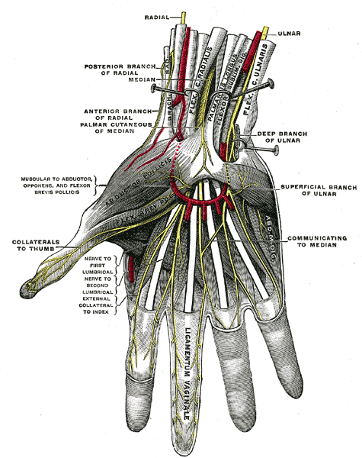
Αρτηρίες (9/14)
Η κάθε Ωλένια δίνει τους κλάδους:
Πρόσθια Παλίνδρομος Ωλένια
Οπίσθια Παλίνδρομος Ωλένια
Κοινή Μεσόστεος
Παλαμιαίος Καρπικός Κλάδος
Ραχιαίος Καρπικός Κλάδος
Η κερκιδική και η ωλένια αρτηρία σχηματίζουν το επιπολής και εν τω βάθει παλαμιαίο τόξο που χωρίζεται σε 5 δακτυλικές αρτηρίες για κάθε δάκτυλο.
“Gray815” από Pngbot διαθέσιμο ως κοινό κτήμα

Slide 11
Αρτηρίες (10/14)
Κατιούσα Αορτή (3^{ος} κλάδος θωρακικής αορτής)
Η κατιούσα αορτή δίνει τις:
Βρογχικές για την οξυγόνωση των πνευμόνων
Οισοφαγικές
Μεσοπλεύριες
“Gray506” από Rhcastilhos διαθέσιμο ως κοινό κτήμα

Slide 12
Αρτηρίες (11/14)
Η κατιούσα αορτή διέρχεται από το αορτικό τρήμα του διαφράγματος και ως Κοιλιακή Αορτή δίνει τοιχωματικούς και σπλαγχνικούς κλάδους
Τοιχωματικοί Κλάδοι
Κάτω Διαφραγματικές
Οσφυϊκές
Σπλαγχνικοί Κλάδοι
Μονοφυείς
Διφυείς

Slide 13
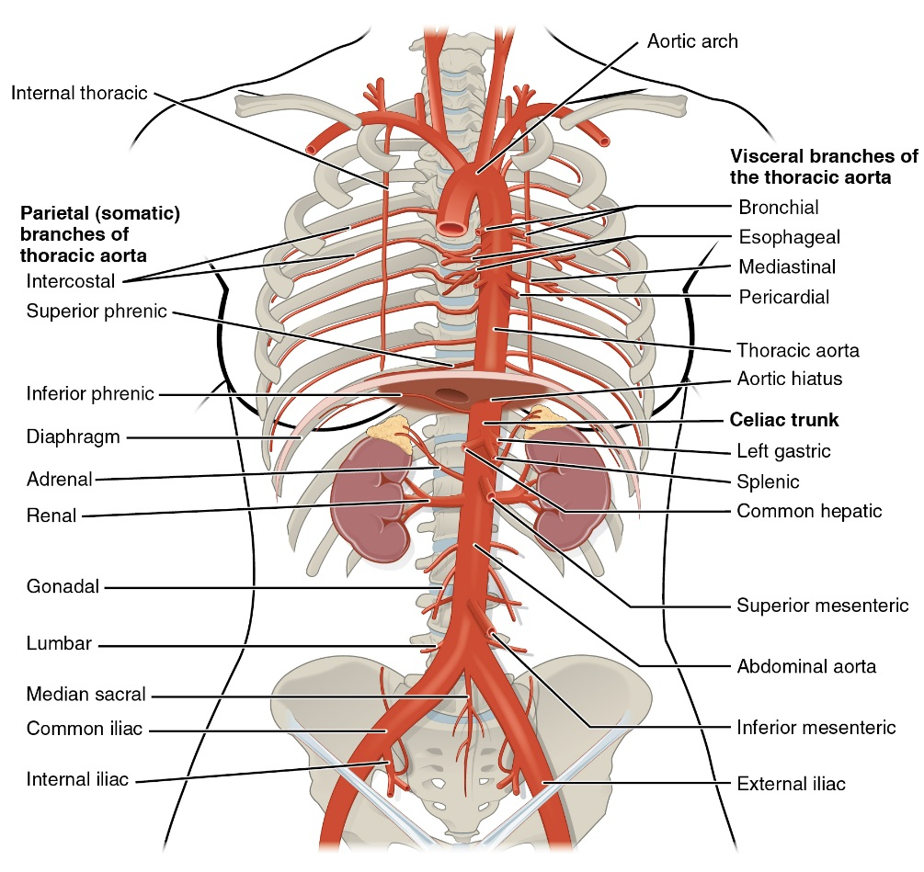
Αρτηρίες (12/14)
Μονοφυείς είναι :
Κοιλιακή Αρτηρία που δίνει 3 κλάδους (Τρίποδας HALLER)
Ηπατική
Αριστερή Γαστρική
Σπληνική
Άνω Μεσεντερία
Κάτω Μεσεντερία
Διφυείς είναι :
Μέσες Επινεφριδικές
Νεφρικές
Σπερματικές
“2124 Thoracic Abdominal Arteries” από CFCF διαθέσιμο CC BY 3.0

Slide 14
Αρτηρίες (13/14)
Η κοιλιακή αορτή στο ύψος του Ο4 διχάζεται σε δεξιά και αριστερή Κοινή Λαγόνια που χωρίζεται σε Έσω για την αιμάτωση των σπλάγχνων της μικρής πυέλου με τοιχωματικούς και σπλαγχνικούς κλάδους και σε Έξω για την αιμάτωση του κάτω άκρου
Η κάθε έξω λαγόνιος μεταβαίνει από την πύελο στον μηρό ως μηριαία ή κοινή μηριαία και δίνει την εν τω βάθει μηριαία που διέρχεται στην ιγνυακή χώρα και συνεχίζει ως ιγνυακή αρτηρία που χωρίζεται προς τα κάτω σε 3 κλάδους:
Πρόσθια Κνημιαία
Οπίσθια Κνημιαία
Περονιαία

Slide 15
Αρτηρίες (14/14)
Η πρόσθια κνημιαία μεταβαίνει στην ράχη του μεγάλου δακτύλου ως ραχιαία αρτ. του άκρου πόδα, ενώ η οπίσθια κνημιαία χωρίζεται σε έσω και έξω πελματιαία που ενώνονται και σχηματίζουν το πελματιαίο τόξο που δίνει τις 5 δακτυλικές αρτ. για κάθε ένα δάκτυλο.

Slide 16
Φλέβες (1/6)
Με την πυλαία φλέβα μεταφέρονται με το αίμα από τα όργανα του πεπτικού συστήματος και ιδιαίτερα από τον γαστρεντερικό σωλήνα τα προϊόντα απορρόφησης των τροφών στο ήπαρ.
Η πυλαία διακλαδίζεται σε τριχοειδή που ενώνονται με τα τριχοειδή της ηπατικής αρτηρίας και με τις ηπατικές φλέβες το αίμα επιστρέφει στην καρδιά.
Οι φλέβες έχουν αίμα φτωχό σε οξυγόνο με εξαίρεση τις πνευμονικές φλέβες της πνευμονικής κυκλοφορίας που φέρνουν το οξυγονωμένο αίμα από τους πνεύμονες στον αριστερό κόλπο της καρδιάς.

Slide 17
Φλέβες (2/6)
Το τοίχωμα των φλεβών αποτελείται όπως και οι αρτηρίες από 3 χιτώνες:
‘Εσω χιτώνα αποτελούμενο από μία στιβάδα ενδοθηλιακών κυττάρων όπως των αρτηριών που έχει κατά διαστήματα βαλβίδες που επιτρέπουν τη ροή αίματος από την περιφέρεια προς την καρδιά και αποτρέπουν την παλινδρόμηση του αίματος.
Μέσο χιτώνα αποτελούμενο από συνδετικές και ελαστικές ίνες και ολίγες λείες μυϊκές ίνες
Έξω χιτώνα αποτελούμενο από συνδετικές και ολίγες λείες μυϊκές ίνες

Slide 18
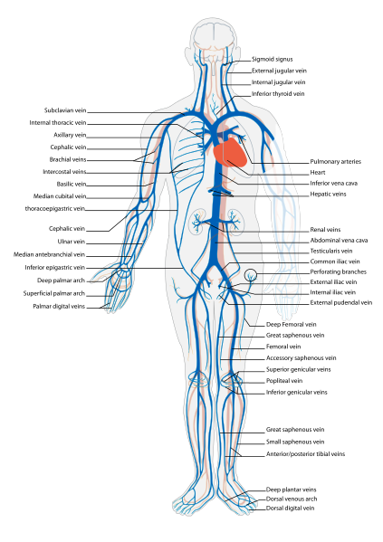
Φλέβες (3/6)
Οι φλέβες συνοδεύουν τις αρτηρίες και συνήθως 2 φλέβες αντιστοιχούν σε κάθε αρτηρία εκτός από τις υποδόριες φλέβες των άνω και κάτω άκρων που δεν συνοδεύουν αντίστοιχες αρτηρίες.
“Venous system en” από CFCF διαθέσιμο CC BY 3.0

Slide 19
Φλέβες (4/6)
Υποδόριες Φλέβες
Άνω Άκρο:
Κεφαλική (έξω χείλος βραχίονα-πήχυ)
Βασιλική (έσω χείλος βραχίονα-πήχυ)
Μεσοβασιλική ή Λοξή (σχηματίζεται από την ένωση της κεφαλικής και βασιλικής στην έσω επιφάνεια του αγκώνα-θέση φλεβοπαρακέντησης)
Κάτω Άκρο:
Μείζων Σαφηνής (έσω σφυρό-έσω χείλος κνήμης–μηρού-μηριαία φλέβα)
Ελάσσων Σαφηνής(έξω σφυρό-οπίσθια επιφάνεια κνήμης-ιγνυακή φλέβα)

Slide 20
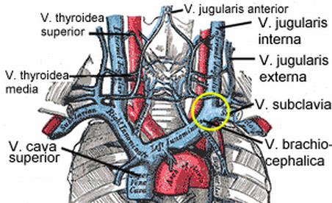
Φλέβες (5/6)
Όλες οι άλλες φλέβες του σώματος έχουν το όνομα των αρτηριών που τις συνοδεύουν και ενώνονται για το σχηματισμό της άνω και κάτω κοίλης φλέβας που καταλήγουν στον δεξιό κόλπο της καρδιάς.
Άνω Κοίλη Φλέβα: Καταλήγουν
2 Ανώνυμες που σχηματίζονται από την ένωση της έσω σφαγίτιδας με την υποκλείδιο (φέρουν αίμα από την κεφαλή και τα άνω άκρα)
Άζυγος και οι 2 Ημιάζυγες (φέρουν αίμα από τον θώρακα)
“Venenwinkel” από Uwe Gille διαθέσιμο CC BY 3.0

Slide 21
Φλέβες (6/6)
Κάτω Κοίλη Φλέβα: Καταλήγουν
Κοινές Λαγόνιες που σχηματίζονται από την ένωση έσω και έξω λαγονίου (φέρουν αίμα από τα κάτω άκρα και την πύελο)
Νεφρικές (φέρουν αίμα από τα νεφρά)
Ηπατικές (φέρουν αίμα από το ήπαρ)

Slide 22
Λεμφοφόρο σύστημα (1/3)
Μεταφέρει τη λέμφο από τους διάφορους ιστούς του σώματος προς την καρδιά.
Λέμφος είναι άχρωμο υγρό προερχόμενο από το πλάσμα του αίματος που μεταφέρει θρεπτικές ουσίες κυρίως από τον εντερικό σωλήνα στο αίμα, και βλαβερές ουσίες, τοξίνες και μικρόβια που καταστρέφονται στα λεμφογάγγλια ή λεμφαδένες.
Οι λεμφαδένες ή λεμφογάγγλια είναι μικρά σφαιρικά σωμάτια με μείζονα διάμετρο λιγότερο από 10 χιλιοστά, χρήσιμα στην άμυνα του οργανισμού γιατί παράγουν λεμφοκύτταρα (Τ-λεμφοκύτταρα) και αντισώματα (Β-λεμφοκύτταρα).

Slide 23
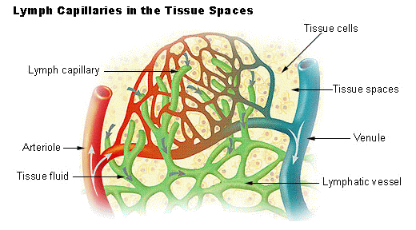
Λεμφοφόρο σύστημα (2/3)
Είναι παράπλευρο σύστημα του φλεβικού (προσαγωγό ή κεντρομόλο ακολουθούν το φλεβικό δίκτυο).
Τα λεμφικά τριχοειδή ενώνονται και σχηματίζουν τα λεμφαγγεία τα οποία ενώνονται και σχηματίζουν μεγαλύτερα λεμφαγγεία τα οποία ενώνονται και σχηματίζουν τελικά τον μείζονα και ελάσσονα θωρακικό πόρο.
Μείζων Θωρακικός Πόρος: Συλλέγει τη λέμφο από τα κάτω άκρα, την κοιλιά, το αριστερό ημιθωράκιο, το αριστερό άνω άκρο, και το αριστερό τμήμα του τραχήλου και της κεφαλής.
“Illu lymph capillary” από LennertB διαθέσιμο ως κοινό κτήμα

Slide 24
Λεμφοφόρο σύστημα (3/3)
Ελάσσων Θωρακικός Πόρος: Συλλέγει τη λέμφο από το δεξιό ημιθωράκιο, το δεξιό άνω άκρο, και το δεξιό τμήμα του τραχήλου και της κεφαλής.
Αριστερά Φλεβώδης Γωνία: Σχηματίζεται από την ένωση της αριστεράς έσω σφαγίτιδας με την αριστερά υποκλείδια φλέβα. Δέχεται τη λέμφο από τον μείζονα θωρακικό πόρο.
Δεξιά Φλεβώδης Γωνία: Σχηματίζεται από την ένωση της δεξιάς έσω σφαγίτιδας με την δεξιά υποκλείδια φλέβα. Δέχεται τη λέμφο από τον ελάσσονα θωρακικό πόρο.

Slide 25
Τέλος Ενότητας

Slide 26
Σημειώματα

Slide 27
Σημείωμα Αναφοράς
Copyright Τεχνολογικό Εκπαιδευτικό Ίδρυμα Αθήνας, Φραγκίσκη Αναγνωστοπούλου Ανθούλη 2014. Φραγκίσκη Αναγνωστοπούλου Ανθούλη. «Ανατομική (Θ). Ενότητα 6: Αρτηρίες - Φλέβες - Λεμφαγγεία». Έκδοση: 1.0. Αθήνα 2014. Διαθέσιμο από τη δικτυακή διεύθυνση: ocp.teiath.gr.

Slide 28
Σημείωμα Αδειοδότησης
Το παρόν υλικό διατίθεται με τους όρους της άδειας χρήσης Creative Commons Αναφορά, Μη Εμπορική Χρήση Παρόμοια Διανομή 4.0 [1] ή μεταγενέστερη, Διεθνής Έκδοση. Εξαιρούνται τα αυτοτελή έργα τρίτων π.χ. φωτογραφίες, διαγράμματα κ.λ.π., τα οποία εμπεριέχονται σε αυτό. Οι όροι χρήσης των έργων τρίτων επεξηγούνται στη διαφάνεια «Επεξήγηση όρων χρήσης έργων τρίτων».
Τα έργα για τα οποία έχει ζητηθεί άδεια αναφέρονται στο «Σημείωμα Χρήσης Έργων Τρίτων».
[1] http://creativecommons.org/licenses/by-nc-sa/4.0/
Ως Μη Εμπορική ορίζεται η χρήση:
που δεν περιλαμβάνει άμεσο ή έμμεσο οικονομικό όφελος από την χρήση του έργου, για το διανομέα του έργου και αδειοδόχο
που δεν περιλαμβάνει οικονομική συναλλαγή ως προϋπόθεση για τη χρήση ή πρόσβαση στο έργο
που δεν προσπορίζει στο διανομέα του έργου και αδειοδόχο έμμεσο οικονομικό όφελος (π.χ. διαφημίσεις) από την προβολή του έργου σε διαδικτυακό τόπο
Ο δικαιούχος μπορεί να παρέχει στον αδειοδόχο ξεχωριστή άδεια να χρησιμοποιεί το έργο για εμπορική χρήση, εφόσον αυτό του ζητηθεί.

Slide 29
Επεξήγηση όρων χρήσης έργων τρίτων
©
Δεν επιτρέπεται η επαναχρησιμοποίηση του έργου, παρά μόνο εάν ζητηθεί εκ νέου άδεια από το δημιουργό.
διαθέσιμο με άδεια CC-BY
Επιτρέπεται η επαναχρησιμοποίηση του έργου και η δημιουργία παραγώγων αυτού με απλή αναφορά του δημιουργού.
διαθέσιμο με άδεια CC-BY-SA
Επιτρέπεται η επαναχρησιμοποίηση του έργου με αναφορά του δημιουργού, και διάθεση του έργου ή του παράγωγου αυτού με την ίδια άδεια.
διαθέσιμο με άδεια CC-BY-ND
Επιτρέπεται η επαναχρησιμοποίηση του έργου με αναφορά του δημιουργού.
Δεν επιτρέπεται η δημιουργία παραγώγων του έργου.
διαθέσιμο με άδεια CC-BY-NC
Επιτρέπεται η επαναχρησιμοποίηση του έργου με αναφορά του δημιουργού.
Δεν επιτρέπεται η εμπορική χρήση του έργου.
διαθέσιμο με άδεια CC-BY-NC-SA
Επιτρέπεται η επαναχρησιμοποίηση του έργου με αναφορά του δημιουργού.
και διάθεση του έργου ή του παράγωγου αυτού με την ίδια άδεια
Δεν επιτρέπεται η εμπορική χρήση του έργου.
διαθέσιμο με άδεια CC-BY-NC-ND
Επιτρέπεται η επαναχρησιμοποίηση του έργου με αναφορά του δημιουργού.
Δεν επιτρέπεται η εμπορική χρήση του έργου και η δημιουργία παραγώγων του.
διαθέσιμο με άδεια
CC0 Public Domain
Επιτρέπεται η επαναχρησιμοποίηση του έργου, η δημιουργία παραγώγων αυτού και η εμπορική του χρήση, χωρίς αναφορά του δημιουργού.
διαθέσιμο ως κοινό κτήμα
Επιτρέπεται η επαναχρησιμοποίηση του έργου, η δημιουργία παραγώγων αυτού και η εμπορική του χρήση, χωρίς αναφορά του δημιουργού.
χωρίς σήμανση
Συνήθως δεν επιτρέπεται η επαναχρησιμοποίηση του έργου.

Slide 30
Διατήρηση Σημειωμάτων
Οποιαδήποτε αναπαραγωγή ή διασκευή του υλικού θα πρέπει να συμπεριλαμβάνει:
το Σημείωμα Αναφοράς
το Σημείωμα Αδειοδότησης
τη δήλωση Διατήρησης Σημειωμάτων
το Σημείωμα Χρήσης Έργων Τρίτων (εφόσον υπάρχει)
μαζί με τους συνοδευόμενους υπερσυνδέσμους.

Slide 31
Χρηματοδότηση
Το παρόν εκπαιδευτικό υλικό έχει αναπτυχθεί στo πλαίσιo του εκπαιδευτικού έργου του διδάσκοντα.
Το έργο «Ανοικτά Ακαδημαϊκά Μαθήματα στο ΤΕΙ Αθήνας» έχει χρηματοδοτήσει μόνο την αναδιαμόρφωση του εκπαιδευτικού υλικού.
Το έργο υλοποιείται στο πλαίσιο του Επιχειρησιακού Προγράμματος «Εκπαίδευση και Δια Βίου Μάθηση» και συγχρηματοδοτείται από την Ευρωπαϊκή Ένωση (Ευρωπαϊκό Κοινωνικό Ταμείο) και από εθνικούς πόρους.

